Slide 1
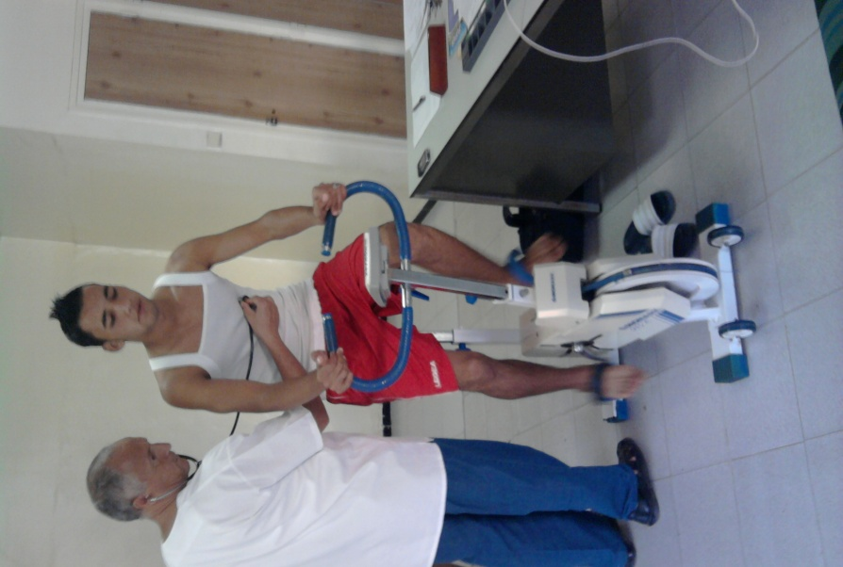

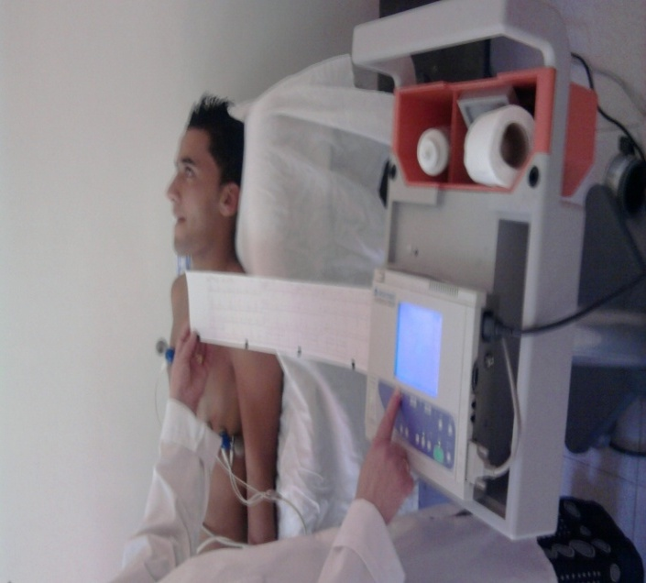
الجمهورية الجزائرية الديمقراطية الشعبية
وزارة التعليم العالي و البحث العلمي
موضوع الدراسة تحت عنوان
المتطلبات الفسيولوجية عند لاعبي كرة القدم الجزائرية حسب مستوى ومراكز لعبهم
من إعداد : د/عقبوبي حبيب د/ دربال فتحي د/ زمالي محمد
ALLPPT.com _ Free PowerPoint Templates, Diagrams and Charts

Slide 2
المشكــــــلة
إن الأداء في كرة القدم لا يعكسه زمن المباراة حيث هذه اللعبة من الرياضات المتضمنة لتداخل الأنظمة الطاقوية الثلاث من لاهوائية بنوعيها إلى الهوائية لكن بدرجات متفاوتة تعكسها المسافات المقطوعة خلال المباراة وشدة جريها من سريعة ، متوسطة إلى قصوى ، وتنحصر مشكلة بحثنا في طريقة عمل مدربينا خاصة في الأصناف الصغرى ومنها الأواسط اللامنظمة واللادقيقة حيث أصبح يعتمد مدربونا على نفس العمل مع اختلاف الفرق دون مراعاة المميزات الفسيولوجية و المورفولوجية لكل مرحلة عمرية على حدى أو مستوى اللعب ( عال ، منخفض ، متوسط ) كان بتغير الحجم التدريبي تبعا لحجم المنافسة ، بالإضافة إلى تصنيف العمل وفق مناطق اللعب وحتى مراكز اللعب الشاغلة لهذه المناطق طبعا وهذا انطلاقا من الاختبارات الفسيولوجية والقياسات المورفولوجية التي أصبحت تساعدنا بشكل كبير على التحكم في المتغيرات السابقة الذكر خاصة مراكز اللعب حيث يعتمد أداء فريق كرة القدم خلال المباراة على تنفيذ اللاعبين لواجبات مراكز اللعب المختلفة ، فلكل مركز من المراكز واجبات محددة يؤديها اللاعب أثناء المباراة انطلاقا من طريقة اللعب والخطط الدفاعية والهجومية المستخدمة في المباراة ولكل مركز من مراكز اللعب سمات وصفات وقدرات معينة يجب أن تتوفر في اللاعب الذي يشغل هذا المركز خاصة الفسيولوجية والمورفولوجية منها .

Slide 3
لذلك أصبح على على مدربي خاصة الأصناف الصغرى التحكم في المتطلبات الفسيولوجية
للاعبيه من أجل تحديد حمل العمل الخاص بهم و توظيفهم في مناطق و مراكز اللعب حسب قدرات كل لاعب و وفق متطلبات كل مركز .
لهذا ارتأينا الى رح التساؤلات التالية :
1- ما هي الخصائص الفسيولوجية عند لاعبي كرة القدم الجزائرية لفئة أقل من 20 سنة ؟
2- هل توجد فروق معنوية للخصائص الفسيولوجية بين مستويات مختلفة عند لاعبي كرة القدم الجزائرية لفئة أقل من 20 سنة ؟
3- هل توجد فروق معنوية للخصائص الفسيولوجية بين مراكز اللعب عند لاعبي كرة القدم الجزائرية لفئة أقل من 20 سنة ؟

Slide 4
أهداف البحث
وتهدف دراستنا إلى:
1- تحديد الخصائص الفسيولوجية عند لاعبي كرة القدم الجزائرية لفئة أقل من 20 سنة .
2- معرفة الفروق بين مستويات مختلفة عند لاعبي كرة القدم الجزائرية لفئة أقل من 20 سنة في بعض الخصائص الفسيولوجية.
3- تحديد الفروق بين مراكز اللاعبين لفئة أقل من 20 سنة بالنسبة لبعض الخصائص الفسيولوجية.

Slide 5
فرضيات البحث
وافترض الباحث ما يلي:
1- مستوى لاعبي كرة القدم لفئة أقل من 20 سنة بعيدة كل البعد عن المستوى المطلوب حيث لم تتجاوز قيمة ال vo2max 50 مل/كغ/د .
2- لا توجد فروق معنوية بين مستويات اللعب المختلفة للاعبي كرة القدم الجزائرية (فئة أقل من 20 سنة )في بعض الخصائص الفسيولوجية.
3- توجد فروق معنوية بين مراكز اللاعبين (لفئة أقل من 20 سنة) في الخصائص الفسيولوجية خاصة بين حارس المرمى وبعض المراكز.

Slide 6
الدراسة النظـــرية
انطلاقا من موضوع قيد الدراسة تم تقسيم الجانب النظري إلى الفصول التالية :
1* كرة القدم – متطلباتها و مراكز اللعب فيها
2* المتطلبات الفسيولوجية الحديثة في كرة القدم
3* خصائص ومميزات المرحلة العمرية لفئة أقل من 20 سنة

Slide 7
الدراسة الأساسية
منهج البحث :
قمنا باستخدام المنهج الوصفي المقارن لملائمته لطبيعة المشكلة ، حيث من خلاله يمكننا تحديد بعض المؤشرات الفسيولوجية و القياسات المورفولوجية بالاضافة الى المقارنة أي تحديد أوجه الشبه و الاختلاف بين مراكز اللاعبين و بين مستوايات اللعب التي يمارسون فيها .
مجتمع البحث :
حيث يتكون مجتمع الأصل للبحث من لاعبي البطولة الوطنية لكرة القدم الجزائرية أواسط للجهة الوسطى وتم اختيار عينة البحث بشكل مقصود من الفرق التالية :
اتحاد البليدة ، نادي باردوا ، رائد القبة ، مولودية الجزائر ، اتحاد العاصمة، اتحاد الشراقة ،شبيبة الشراقة وتتراوح أعمارهم بين ( 17 – 20 ) سنة. والتي بلغ عددهم 129. بنسبة تمثيل لمجتمع الأصل تقدر بـ :30 %

Slide 8
مجــالات البــــحـــث
المجال البشري :
تمثلت عينة البحث في لاعبي كرة القدم صنف أواسط والمسجلين ضمن البطولة الوطنية مستوى (1) للمنطقة الوسطى سنة 2011 والبالغ عددهم.129 لاعب تتراوح أهمارهم بين ( 17 – 20 ) سنة.
المجال المكاني :
جميع الاختبارات أجريت بالمركز الوطني للطب الرياضي CNMS بالمؤسسة الاستشفائية معوش محند أمقران.
المجال الزماني :
أقيمت التجربة الاستطلاعية بتاريخ 14 – 06- 2011 وأعيدت الإختبارات 24 - 06 -2011 كما أقيمت التجربة الرئيسية من 20.07.2011 الى 25.09.2011.

Slide 9
أدوات البـــــحــث
وتمثلت أدوات ووسائل البحث في :
* الطرق الإحصائية : برنامج utiliteur d’analyse
*الباحث ، مساعده والفريق العامل بالمركز الوطني للطب الرياضي .
*الجداول والمنحنيات
* إستعمال جهاز الإعلام الآلي Microsoft Excell , Microsoft Word
*أما أدوات القياس فتمثلت في :
- ساعات ميقاتية
- الحقيبة الأنتربومترية
- جهاز سبريومترالكترونيك (fukuda ME 6620AX)
- دراجة ارجومتر (monark)
- جهاز قياس النبض القلبيcardiofréquencemetre
ميزان طبي.
- المراجع والمصادر
- الاختبارات والقياسات الفسيولوجية والمورفولوجية.

Slide 10
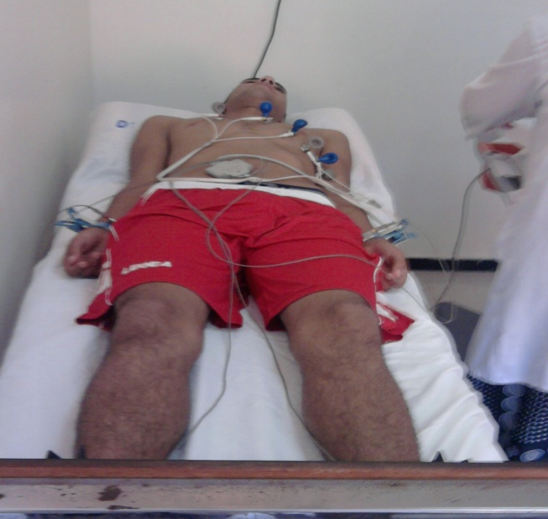

مواصفات الاختبارات والقياسات المستخدمة
الاختبارات و القياسات الفسيولوجية :
قياس النبض أثناء الراحة
اختبار سارجنت
pwc 170اختبار الجهد عند ضربات القلب 170 ( الكفاءة البدنية
قياس السعة الحيوية
vo2max قياس الحد الاقصى لاستهلاك الاكسجين

Slide 11
عرض ومناقشة نتائج اللاعبين حسب مستوى اللعب
من خلال الفرضية الأولى التي تشير إلى : عدم وجود فروق معنوية بين مستويات مختلفة في بعض الخصائص الفسيولوجية عند لاعبي كرة القدم الجزائرية .
استخدمنا الاحصاء التالي :ف تحليل التباين فكانت النتائج على النحو التالي:

Slide 12
عرض ومناقشة نتائج اللاعبين للمؤشرات الفسيولوجية حسب مستوى اللعب
الاختبار | المستوى الدراسة الإحصائية | القسم الوطني الأول المحترف | القسم الوطني الثاني المحترف | أقسام سفلى | قيمة f المحسوبة | قيمة f الجدولية | الدلالة الإحصائية
Vo₂ max | العينة | 28 | 94 | 60 | 0,28 | 3,04 | غير دال
 | المتوسط الحسابي | 47,72 | 46,99 | 48,78
 | التباين S² | 3,40 | 42,29 | 47,72
Pwc 170 | العينة | 28 | 94 | 60 | 1,43 |  | غير دال
 | المتوسط الحسابي | 17,67 | 16,76 | 17,45
 | التباين S² | 5,60 | 11,14 | 8,41
C.V | العينة | 28 | 94 | 60 | 1,84 |  | غير دال
 | المتوسط الحسابي | 4,43 | 4,48 | 4,32
 | التباين S² | 0,26 | 0,27 | 0,22
Puissance anaerobie alactique | العينة | 28 | 94 | 60 | 1,92 |  | غير دال
 | المتوسط الحسابي | 48,72 | 47,74 | 48,42
 | التباين S² | 30,40 | 42,29 | 54,003
Fc0 النبض أثناء الراحة | العينة | 28 | 94 | 60 | 5,99
 |  |  |  |  |  |  | دال
 | المتوسط الحسابي | 52,39 | 57,47 | 58
 | التباين S² | 32,83 | 58,70 | 60,57
هذا عند مستوى دلالة 0.05

Slide 13
عرض ومناقشة نتائج اللاعبين حسب مستوى اللعب
من خلال الجدول أعلاه وحسب الدراسة الإحصائية يتبين لنا أنه لا توجد فروق ذات دلالة إحصائية لصالح مستوى معين لكل من المؤشرات الفسيولوجية التالية VO₂ max ,Pwc170,) Panala (ما عدا النبض أثناء الراحة والسعة الحيوية حيث نلاحظ فروق ذات دلالة إحصائية لصالح المستوى الأول بمتوسط حسابي يقدر بـ 4.48 ل فيما يخص السعة الحيوية و 56.66ن/د بالنسبة للنبض أثناء الراحة و يرجع الباحث الفرق الى حجم التدريب أو عدد الحصص التدريبية المطبقة عند المستويين حيث هي مرتفعة عند المستوى الاعلى بالاضافة الى عدد سنوات ممارسة اللعبة حيث لاعبوا المستوى الاعلى يبدؤون الممارسة مبكرا مقارنة بالمستوى المنخفض الذي أغلبية لاعبيهم يبدأ اللعبة في سن الاصاغر 12-13 سنة فيما لاعبي المستوى الاعلى يبدؤون في سن 7-8 سنوات مما يزيد في كفاءتهم للدفع القلبي و سعة الحيوية
اضافة الى ذلك و فيما يخص السعة الحيوية فرغم أعلى متوسط كان لصالح لاعبي المستوى الاعلى فان هذه القيمة أيضا لا ترقى إلى مستوى المطلوب حيث قدرت بـ 4.48 فهذه القيمة نجدها عند إنسان العادي حتى لو قارناها مع قيمة السعة الحيوية لدراسة (صالح بشير سعد أو حفيظ، 2006) التي أجريت على أواسط لاعبي نادي العجيلات حيث بلغت قيمة cv 4.8 لتر فان مستوى السعة الحيوية لأواسطنا تبقى بعيدا على المستوى المطلوب للاعب كرة القدم.
حيث يرى ابراهيم رضا 1996 أن لاعب كرة القدم تكون قيمة السعة الحيوية لديه في حدود 5.4 لتر

Slide 14
عرض ومناقشة نتائج اللاعبين حسب مستوى اللعب
و فيما يخص PAAL فقد جاءت نتائج دراستنا مطابقة لدراسة « george cozorla 2008 » و هي دراسة مقارنة بين مستويات مختلفة للقدرة اللاهوائية القصيرة حيث انحصرت قيمتها في اختبار سارجنت بين ( 54.12 و 55 سم) إلا أنه أكد في نتائجه على أنه لكي يكون الرياضي ممارس في المستوى العالي يجب تتوفر فيه بعض المقاييس من بينها أن يحقق الرياضي 65 سم في اختبار سارجنت ، لذلك تبقى النتيجة المحققة لكل مستوى بعيدة جدا عن المستوى المطلوب للممارسة في المستوى العالي حيث انحصرت نتائجنا بين 47.18 و 48.78 سم
و يرى الباحث أن هذه النتيجة ترجع إلى عدم إيلاء مدربينا الأهمية لتطوير القوة الانفجارية للأطراف السفلية للدرجة المطلوبة عند لاعبي كرة القدم عامة وأواسط كرة القدم الجزائرية خاصة.
من الواضح التقارب الكبير بين المستويين في قيمة الحد الأقصى لأكسجين حتى انه هناك تفوق طفيف للمستوى المنخفض لذلك يتساءل الباحث أين يكمن الفرق بين المستويين ؟ مادام هناك نفس المستوى ... في قيمة الحد الاقصى لاستهلاك الاكسجين VO2 max.
حيث في دراسة VI kalapotharakos et coll 2005 بمقاربنه للخصائص الفسيولوجية بين أندية مقدمة ومؤخرة الترتيب للبطولة اليونانية وجد الباحث فروق حتى في نفس المستوى فممكن لاعتماده فئة الأكابر.
لكن هناك إشكال آخر وهو القيمة المحققة لل VO2 max عند حدود 47 مل/كلغ/د فحسب المكون لدى الفيفا fran masson2007 فقد حدد قيمة ال VO2 max عند الأواسط بين 58 و 68 مل/كلغ/د.
لذلك يرى الباحث قبل الحديث عن عدم وجود فروق بين المستويات كرة القدم الجزائرية أواسط في الخصائص الفسيولوجية بحيث يمكن أن تكون هناك فروق بين هذه المستويات في جوانب أخرى مثل المهارية ، النفسية ، والمعرفية ... الخ. لذلك لابد علينا إيجاد السبل والطرق للوصول بلاعبينا الى المستويين العالي من الجانب الوظيفي وكل ماله علاقة بالقدرات الوظيفية أي كفاءة الأجهزة التي لها تأثير في أداء لعبة كرة القدم.

Slide 15
عرض ومناقشة نتائج اللاعبين حسب مراكز اللعب
من خلال الفرضية الثانية التي تشير إلى : وجود فروق معنوية في بعض الخصائص الفسيولوجية بين مراكز اللاعبين عند اواسط كرة القدم الجزائرية.
استخدمنا الاحصاء التالي :
المتوسط الحسابي والانحراف المعياري
ف تحليل التباين فكانت النتائج على النحو التالي :

Slide 16
عرض ومناقشة نتائج اللاعبين للمؤشرات الفسيولوجية حسب مراكز اللعب
مراكز العب |  | حارس المرمى | الظهرين | وسط الدفاع | وسط الميدان | الهجوم | قيمة f المحسوبة | قيمة f الجدولية | الدلالة الإحصائية
الاختبار | العينة الدراسة الاحصائية | 19 | 21 | 18 | 46 | 25
vo2max | المتوسط الحسابي | 42,55 | 47,95 | 46,95 | 49,21 | 47,45 | 3,87 | 2.77 | دال احصائيا
 | الانحراف المعياري | 3,89 | 6,30 | 6,66 | 5,96 | 7,53
cv | المتوسط الحسابي | 4,42 | 4,45 | 4,35 | 4,63 | 4,37 | 1,77 |  | غير دال احصائيا
 | الانحراف المعياري | 0,43 | 0,38 | 0,65 | 0,45 | 0,6
panala | المتوسط الحسابي | 51,63 | 43,42 | 47,16 | 45,47 | 50,12 | 8,19 |  | دال احصائيا
 | الانحراف المعياري | 6,76 | 3,64 | 3,14 | 6,02 | 6,38
pwc170 | المتوسط الحسابي | 14,95 | 16,98 | 16,87 | 17,91 | 17,38 | 3,23
 |  |  |  |  |  |  |  |  | دال احصائيا
 | الانحراف المعياري | 2,63 | 2,76 | 3,58 | 2,96 | 3,36
fc0 | المتوسط الحسابي | 63.73 | 54,95 | 56,83 | 55,02 | 55,54 | 6,03 |  | دال احصائيا
 | الانحراف المعياري | 7,31 | 5,48 | 7,31 | 5,67 | 9,23
هذا عند مستوى دلالة 0.05

Slide 17
عرض ومناقشة نتائج اللاعبين للمؤشرات الفسيولوجية حسب مراكز اللعب
من خلال الجدول أعلاه ومن خلال الدراسة الإحصائية يتبين لنا انه يوجد فروق ذات دلالة إحصائية للمتغيرات الفسيولوجية المدروسة(fco.Pwc170. panal.. Vo₂ max النبض أثناء الراحة) بين مراكز اللعب المحددة (حارس المرمى، الظهرين، وسط الدفاع، وسط الميدان، الهجوم).حيث لوحظ وجود فرق ذو دلالة إحصائية لمتغير (Vo₂ max) بين مراكز اللعب لصالح وسط الميدان بمتوسط حسابي قدر بـ (48.86 مل/كغ/د) فيما سجلت اضعف قيمة لحراس المرمى بمتوسط حسابي قدره بـ (41.003) مما يعني تميز لاعبي وسط الميدان بقدرة هوائية عالية مقارنة بالمراكز الاخرى وهذا ما يؤكده george. cazorle.2006.
حيث سجلت أحسن قيمة للقدرة الهوائية لصالح لاعبي وسط الميدان عامة والوسط الدفاعي بشكل خاص
اما فيما يخص مؤشر القدرة اللاهوائية القصوى أو اللالكتيكية (Panal) فوجدت فروق ذات دلالة إحصائية بين مراكز اللعب لصالح حراس المرمى بمتوسط حسابي قدر بـ (51) سم يليه مركز الهجوم بمتوسط حسابي قدرب ـ (49.72) سم هذه النتيجة جاءت مطابقة لنتيجة ناصر عبد القادر (2005) حيث سجل المهاجمين أحسن نتيجة بمتوسط حسابي قدره (49.34) مع استغناءه على مركز حارس المرمى وأيضا مطابقة لنتيجة George. cazorle(2006) حيث سجلت أحسن قيمة لمهارة الارتقاء لصالح حراس المرمى ولاعبي الهجوم . لكن بمقارنة هذه النتيجة (49.72) سم مع سلم التنقيط الاختبارات الدخول إلىINF لفشي Daniel EBouma2004 فتقابل هذه النتيجة10 نقاط من 40 أما نتيجة المدافعين فحققت (0) نقطة من 40 لذلك فهذه النتائج تبقى بعيدة جدا عن المستوى المطلوب لممارسة كرة القدم.
ويفسر الباحث هذه النتيجة بعدم اعتماد مدربينا على تطوير القوة الانفجارية في هذه المراحل السنية الصغرى خاصة بين (15 -20) سنة.

Slide 18
عرض ومناقشة نتائج اللاعبين للمؤشرات الفسيولوجية حسب مراكز اللعب
ووجود فرق معنوي بين مراكز اللاعبين لمؤشر النبض أثناء الراحة أي وجود فرق ذو دلالة إحصائية لصالح مركزي الظهير و الوسط.
ويرى الباحث أن هذا الفرق لصالح كل من الظهيرين ووسط الميدان يعكسه العمل الكبير الذي يقوم به المركزين في الكرة الحديثة حيث وبناء على تقرير جمعية للأطباء الأمريكية ان التدريب المنتظم يؤدي الى انخفاض عدد ضربات القلب في الراحة ما يعكسه الاسترجاع السريع.
بالإضافة إلى تدخل عامل آخر وهو مساحة الجسم حيث تعتبر هذه الأخيرة من بين اهم العوامل المؤثرة على نبض القلب حيث انه بزيادة مسطح الجسم تزداد الحاجة إلى عدد اكبر من ضربات القلب لتغطية احتياجات الجسم من الدم وهذا ما نلاحظه عند حراس المرمى الذي حققوا أضعف نبض بالإضافة إلى محور الدفاع لامتيازهم بمساحة جسمية كبيرة تعكسها كل من الطول والوزن.

Slide 19
الاستنتاجات
البعد الواضح لمستوى فئة أقل من 20 سنة كرة القدم الجزائرية من خلال بعض المتغيرات الفسيولوجية مقارنة بالمستوى العالي أو مقاييس الفيفا حتى مع بعض الدول المجاورة .
- عدم وجود فروق معنوية بين مستويات اللعب عند فئة أقل من 20 سنة لكرة القدم الجزائرية وهذا فيما يخص القدرات الهوائية المتمثلة في المؤشرات التالية « pwc ₁₇₀ , v_{o2} max » والقدرات اللاهوائية القصيرة أو القصوى الممثلة في قياس القوة الانفجارية للأطراف السفلية.
وجود فروق معنوية بين مراكز اللاعبين لمؤشر النبض أثناء الراحة لصالح وسط الميدان المحقق لمتوسط حسابي قدره 55.02 ن/د.
- فيما لا توجد أي فروق بين مراكز اللاعبين لمؤشر السعة الحيوية حيث يرجع الباحث هذه النتيجة الى عامل السن إذ يؤكد أغلب الباحثين إلى أن السعة الحيوي تبلغ أعلى مستوياتها بين 20 و 25 سنة .
- أين يكمن الفرق بين المستويين ؟ وعلى أي أساس تم تصنيفهم ؟ حيث تبقى عدة متغيرات وجوانب منها ( التقنية ، التكتيكية ، المعلوماتية ، النفسية ... الخ).

Slide 20
التوصيات
على ضوى المعطيات المقدمة والنتائج المتحصل عليها يوصي الباحث ب :
1- ضرورة اهتمام مدربينا على الاختبار والقياس قبل بناء البرنامج التدريبي.
2- ضرورة الاهتمام بالتكوين القاعدي ( الفئات السنية الصغرى) وذلك من خلال بناء برامج تدريبية مقننة علميا .
3- العمل ببطارية اختبارات في جميع الجوانب الفسيولوجية ، المورفولوجية ، التقنية ...الخ في عملية الانتقاء والتوجيه في الاختصاص أو في اللعبة في حد ذاتها من أجل التوظيف الصحيح للاعبين خاصة حسب مراكز لعبهم .
4- بناء برامج تراعي خصوصيات مركز اللعب ( التدريب الفردي )
5- المتابعة من خلال عملية القياس و التقويم لمعرفة مدى التحسن والتطور في جميع الجوانب .
6- بناء معايير للمؤشرات الاساسية في اللعبة لتسهيل مهمة المدربين في عملية الانتقاء و التوجيه .
7- توظيف مدربين لهم مستوى في الميدان (التدريب الرياضي) لا على لاعبين قدامى دون مستوى.
8- يعتمد التدريب الحديث على التدريب حسب مراكز اللعب حيث أصبحنا نتحدث عن مساحات لعب.
9- ضرورة تكثيف الدراسات على هذه الفئة (الأواسط) من الجانب البيولوجي.

Slide 21
شكرا
على حسن الإصغاء
ALLPPT.com _ Free PowerPoint Templates, Diagrams and Charts

